Slide 1



Slide 2


MISE EN PLACE D’UNE SOLUTION DE DEPLOIEMENT D’IMAGES CENTRALISEE
NANS TEMPIER
Gestionnaire en Maintenance et Support Informatique
CESI – Aix en Provence
Notes:
Bonjour blabla nans tempier 24 ans et je suis ici pour vous presenter mon projet de soutenance pour le CQPM mais avant je vais me presenter et vous expliquer un peu mon parcours
Écoles blabla
A present je vais vous presenter l’entreprise dans laquelle j’ai effectué mon alternance

Slide 3













L’ENTREPRISE D’ALTERNANCE
Protection de contenus numériques pour l’industrie audiovisuelle (DRM)
Création en 1995
Implanté sur 9 pays
Chiffre d’affaires 2015 70,1 millions de $
165 Employés
Introduction en bourse en 2012 (Euronext Paris)
Sécurité embarquée sur mobiles et objets connectés
Semi-conducteurs dédiés aux transactions sécurisées et à l’identification numérique
Solutions de protection des marques et anti contrefaçon
|
3

Slide 4

MES MISSIONS
Quotidiennes :
Support utilisateurs
Préparation de machines
Gestion de droits
Maintenance Imprimantes et Téléphonie
Projets :
Migration de systèmes d’exploitations sur l’ensemble du parc en France et à l’étranger
Migration de postes et outils labo. suite à la cession d’une partie de la société
Migration des clients antivirus sur les sites Français
|
4

Slide 5

CHANTIER D’APPLICATION
Etude préalable
Etude détaillée
Réalisation
Mise en oeuvre
Capitalisation
|
5

Slide 6
ÉTUDE PRÉALABLE
Opportunités du projet
Le projet
Optimisation du processus de déploiement de postes clients
La cause
- Réduction du personnel
- Pénibilité du processus actuel
- Monopolisation d’un technicien
Les bénéfices
- Gain de temps
- Simplification de la préparation de postes
|
6

Slide 7
ÉTUDE PRÉALABLE
Faisabilité du projet
Comment ?
Etudes de solution existantes
Date butoir du projet
Mise en production prévue début Septembre
Parties prenantes
Services impliqués directement ou indirectement
|
7

Slide 8
Automatisation du déploiement de postes
Quoi ?
Comment ?
Où ?
Qui ?
Quand ?
Déploiement
Utilisation / Supervision / Configuration
Matériel
Services
En interne
Employés
Tâches planifiées
Déploiement immédiat
Helpdesk
Admin
Combien ?
Faibles coûts
VM RedHat Enterprise
Logiciel Libre et Open Source
Pourquoi ?
Gain de temps
Libère le technicien une fois la tâche lancée
Homogénéité des déploiements
Eviter les tâches répétitives
Déploiements simultanés (1 à xx PCs)
Sites distants
Siège social
PXE
Interface Web
Postes Clients
Windows
Linux
Mac ( si possible )
Intégration au Domaine A.D.
Changement du Hostname
Scripts d’installation
Installation d’imprimantes réseaux
ÉTUDE PRÉALABLE
Stratégie
|
8

Slide 9
ÉTUDE DETAILLÉE
Cahier des charges
Contraintes
- Solution intégrée à l’infrastructure de l’entreprise.
- Permettre le déploiement d’image ainsi que la mastérisation.
- Déploiement d’OS Windows / Linux et Mac (optionnel).
- Déploiement d’images au travers du réseau d’entreprise.
- La solution devra être centralisée et accessible au service IT.
- Permettre une traçabilité d’actions et générer des rapports.
- Faire l’objet d’une maquette avant la mise en production.
- La solution devra être opérationnelle avant le 31 Aout 2016.
- L’entreprise est séparée en différents réseaux et sous-réseaux.
- Fournir les procédures d’installation, de paramétrage et d’utilisation de la solution.
|
8

Slide 10



ÉTUDE DETAILLÉE
Etude des solutions
Symantec Ghost Solution
Fog Project
Acronis Snap Deploy
Solution installée sur serveur
Solution installée sur serveur
Prise en charge de Windows
Payant : 24€ / licence poste client
Déploiement Multicast
Planification de tâches
Intégration au domaine A.D.
Lancement de scripts post-installation
Déploiement PXE
Prise en charge de Linux
Solution installée sur serveur
Déploiement PXE
Prise en charge de Windows
Prise en charge de Linux
Déploiement Multicast
Changement du nom de l’hôte
Planification de tâches
Intégration au domaine A.D.
Lancement de scripts post-installation
Payant : 19€ / licence poste client
Déploiement PXE
Prise en charge de Windows
Prise en charge de Linux
Prise en charge de Mac
Déploiement Multicast
Changement du nom de l’hôte
Planification de tâches
Intégration au domaine A.D.
Lancement de scripts post-installation
Payant : 0€ / licence poste client
|
9

Slide 11
ÉTUDE DETAILLÉE
Fog
Déploiement par le réseau
Changement du nom d’hôte
Gratuit et Open Source
Installation d’imprimantes locales et réseaux
Permet de déployer les 3 OS principaux
Planification de tâches de déploiements
Déploiement de postes simultanément
Intégration à l’A.D.
Solution retenue
|
8

Slide 12
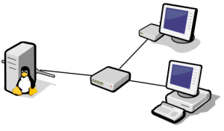
ÉTUDE DÉTAILLÉE
Fonctionnement de FOG
Postes clients
Boot PXE
Boot sur le réseau
Contacte le serveur DHCP pour récupérer une adresse IP
Exécution du système d’exploitation « léger »
Service DHCP (serveur)
Attribue une adresse IP au poste et communique l’adresse du serveur TFTP.
Service TFTP
Serveur de fichier FTP simplifié contenant l’image de boot PXE.
Service PXE
Démarre un système d’exploitation « léger » permettant de communiquer avec le serveur FOG.
Serveur FOG
|
8

Slide 13
ÉTUDE DÉTAILLÉE
Principes de mastérisation et déploiement
Upload du master
Stockage
Déploiement
Poste “master”
Déploiement de l’image
Postes Clients
Upload du master
Serveur FOG
Action nécessaire une seule fois par modèle de postes.
Action à répéter autant de fois que nécessaire.
|
8

Slide 14
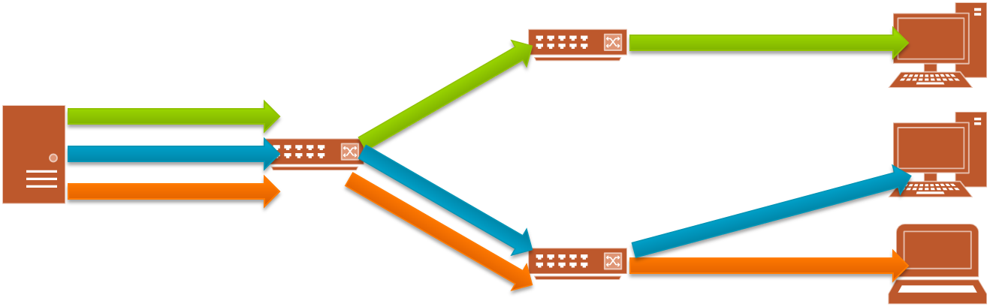
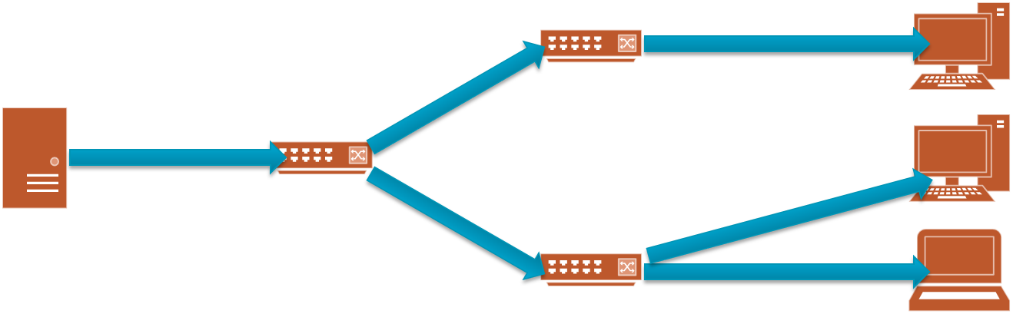
ÉTUDE DÉTAILLÉE
Principes de mastérisation et déploiement
Unicast
Multicast
Diffusion vers un seul récepteur à la fois
Consommation de bande passante
Serveur sollicité
Diffusion vers un groupe de récepteurs simultanément
Baisse de la consommation de bande passante
Serveur moins sollicité
|
8
Notes:
Explication de l’unicast :
Un facteur à vélo qui va se poser au début d’une rue et déposer le courrier à une maison, puis retourner chercher le courrier de la maison suite, le leur déposer et ainsi de suite.
A l’inverse pour le multicast, ce même facteur va prendre le courrier d’un ensemble de maisons et tout leur livrer en même temps sans faire d’aller retour inutile.

Slide 15
RÉALISATION
15
|

Slide 16
MISE EN OEUVRE
Installation d’un serveur ESX Physique
Installation d’une VM Red Hat 6 Enterprise
Mise en place d’un serveur de fichier TFTP
Installation et configuration de FOG
Mastérisation de postes
Configuration de la VM
Configuration DHCP serveur
Déploiement de postes
16
|

Slide 17
CAPITALISATION
Ecarts et solutions
Problèmes rencontrés :
Installation du serveur sur réseau de test « IT » non accessible via le réseau câblé.
Problématique réseau et sous réseau, ce qui implique le PXE actif pour tous.
Solutions pour mise en production :
Mise en place de VLAN
Installation d’un serveur FOG de manière nomade sur PC Portable
17
|

Slide 18
CAPITALISATION
Lancement du projet
Etude préalable
Etude détaillée
Conception de la maquette
Planification
Mise en production
Réunion de valiation
Le 01/07/2016
Le 30/07/2016
Le 11/07/2016
Le 04/07/2016
Le 28/07/2016
Le 14/07/2016
Le 06/07/2016
Planning prévisionnel
18
|

Slide 19

CAPITALISATION
Rappel du cahier des charges
Exigences | Statut
Solution intégrée à l’infrastructure de l’entreprise
Permettre le déploiement d’image ainsi que la mastérisation
Déploiement d’OS Windows / Linux et Mac
Déploiement d’images au travers du réseau d’entreprise
La solution devra être centralisée et accessible au service IT
Permettre une traçabilité d’actions et générer des rapports
Faire l’objet d’une maquette avant la mise en production
La solution devra être opérationnelle avant le 31 Aout 2016
20
|

